Slide 1
MODERNÍ ČÍNŠTINA KSCX02
OPAKOVÁNÍ + 7. LEKCE
13. ledna 2019

Slide 2
DIKTÁT
qióngkùn gāngqín yǎnzòu
zìyǎn duīqì shízhuāng
àohuǐ kānhù yīshang
dàzuò

Slide 3
SLOVÍČKA
bydlet
pokoj
vedle, stranou
chodit, jít
vpředu, před (1 znak)
být vzdálený od
vzadu, zadní
řeč, mluva
směrem k
rozumět, chápat, být jasný

Slide 4
GRAMATICKÁ PŘÍPONA 得
uvádí adverbiální komplement
následuje za slovesem a před příslovcem
她跳舞跳得很好。 跳舞 tiàowǔ (tančit)
她舞跳得很好。
他做饭做得很好吃。 做饭 zuò fàn (vařit)
他饭做得很好吃。 好吃 hǎochī (chutný)
他们说中文说得很好。
他们中文说得很好。
Po + Př(Pt) + Př + 得 + příslovce
Po + (Pt)Př + 得 + příslovce

Slide 5
ZDŮRAZŇOVACÍ KONSTRUKCE 是…的
zdůraznění určitého detailu ve větě
spona 是 + sloveso + 的
v hovorové řeči dochází k vypuštění spony 是, zůstává jen přípona 的 u slovesa
你妈妈是做什么的？
我妈妈是大学的老师。
velmi často se objevuje ve větách, které obsahují určení času nebo místa
这位老师你是在哪儿认识的？
是在学校认识的。/ 在学校认识的。
你是几月去中国的？

Slide 6
在 北京 不在 工作 还 有 女儿 结婚
你是去哪里的？
我是去 ….. 的。
你妈妈做什么 ….. ？
我妈妈是护士。 护士 hùshi (zdrav. sestřička)
王先生 ….. 捷克吗？
…., 他在斯洛伐克。
周小姐 …. 吗？
… 没有。
你 …. 孩子吗？
对，我有两个 …。 对 duì (správně)

Slide 7
王女士在写信，她女儿在看书。
张先生是一位很好的老师。
请你一个人来看我。
您看那些毛笔好不好？ 不太好。
这儿没有水，那儿有水。
今天我家里有事。
老师在不在家？不在。
王先生的毛笔在桌子上。
张先生不在家，他在学校里。
这儿的东西都很好。
你们学校里有多少学生？有二百四十九个。
你是这儿的人吗？不是。
请到这儿来。
我明天也到那儿去。
桌子上的书都是他的。

Slide 8
Odpovězte na otázky.
你喜欢吃什么菜？ 喜欢 xǐhuan (mít rád); 吃 chī (jíst)
你有几个孩子？
你要在哪儿结婚？
你跳舞跳得怎么样？
你爸爸做什么工作？
你在哪儿学中文？
你姐姐今年多大？
你为什么去布拉格？ 为什么 wèishéme (proč)

Slide 9
Doplňte 都 do věty.
喜欢 吃 我 法国 菜 。
是 我们 学生 。
中文 他们 学生 是 。
学 王 在 孩子 的 大学 先生 化学 。 化学 huàxué (chemie)
些 我 要 书 买 这 。 买 mǎi (koupit)
电视 你 家 我们 看 要 去 。 电视 diànshì (televize)
韩国菜 日本菜 会 我 做 。

Slide 10
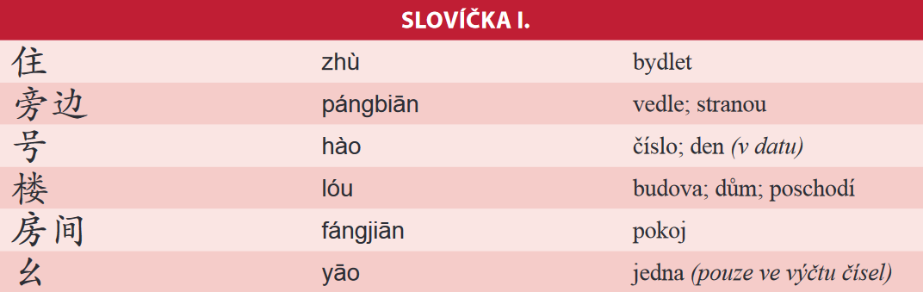

Slide 11
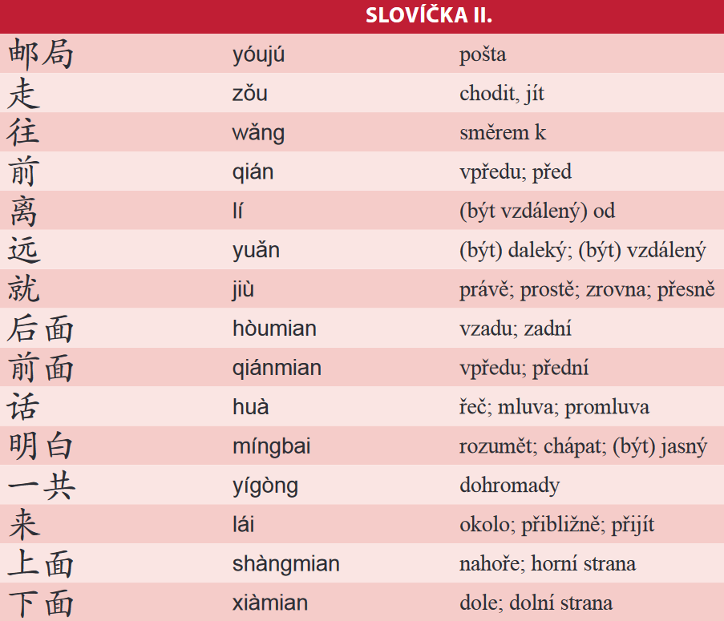

Slide 12
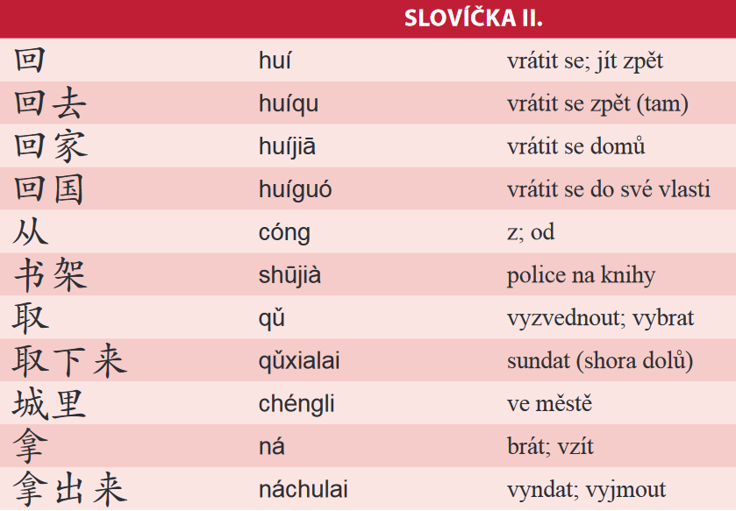

Slide 13
PŘIBLIŽNÝ POČET
dva způsoby
dvě číslovky (od 1 do 9) po sobě jdoucí
např.: 四五个人
五六十个人
za číslovku připojíme slovo 多 „přes, více než“ nebo 来 „asi, přibližně“ (hovorovější)
u číslovek složených, vyjádřených celými řády
měrová jednotka nebo numerativ následuje až za 多 nebo 来
např.: 二十多个学生
五十来个学生
三百多个老师

Slide 14
NA PŘÍŠTÍ HODINU
zbytek slovíček 7 lekce
preview gramatiky 7 lekce
DÚ: str. 95 cvičení IV. (pouze znaky!; odevzdat příští hodinu)

